Slide 1
Modelagem de Dados
Banco de Dados Relacional
Eduardo Furlan Miranda
2025-07-01
Adaptado de: WERLICH, C. Modelagem de Dados. Londrina: EDE SA, 2018. ISBN 978-85-522-1154-9.

Slide 2
Bem-Vindo à Modelagem de Dados
Este conteúdo norteia a modelagem de dados
Modelagem de banco de dados: um processo que exige cautela
Sua experiência se reflete diretamente no resultado
Fique atento aos conceitos abordados a partir de agora

Slide 3
O Profissional de Modelagem de Dados
Analisa e projeta o banco de dados
Deve estar bem informado e preparado
Precisa obter o máximo de informações sobre o modelo de negócio do cliente
Saber sobre legislação e novas tendências tecnológicas é crucial

Slide 4
Princípios Técnicos da Modelagem
A modelagem de uma base de dados obedece a princípios técnicos
É reflexo da experiência de cada analista de sistemas ou programador
Com a prática, o profissional de TI visualiza diagramas mentalmente
O ponto de vista da modelagem considera padrões e procedimentos da empresa

Slide 5
Desafio: Decora Feliz
Novo cliente: empresa de aluguel de decoração de festas infantil
Deseja um software para auxiliar no controle de reserva de aluguel
Itens incluem diversas decorações e brinquedos para festas
Pagamento deverá ficar fora deste processo, pois a empresa é pequena

Slide 6
Objetivos do Projeto Decora Feliz
Controlar o local da festa
Controlar os clientes
Controlar quais equipamentos e decorações serão necessários
Realizar levantamento das entidades iniciais do banco de dados

Slide 7
Início do Processo de Modelagem
Primeiros passos: pesquisar sobre a estrutura do banco de dados
Determinar as principais entidades que irão compor o banco de dados
Entidades sempre serão de um número maior do que o problema apresenta
Compreender os conceitos de entidades e atributos é fundamental

Slide 8
Banco de Dados Relacional: Introdução
Processo de modelagem de dados em banco de dados relacional
Como criar modelos de dados corretos
Conhecer os elementos mais importantes do banco de dados
Começar a compreender entidades e seus atributos

Slide 9
Base Histórica do Modelo Relacional
Proposto na década de 70 por Peter P. Chen
Desde então, é utilizado para a modelagem de dados
Foi aperfeiçoado, porém seu princípio básico é o mesmo
Baseado na teoria de conjuntos da álgebra relacional

Slide 10
Representação de Informações no Modelo Relacional
As informações podem ser representadas em tabelas
Linhas das tabelas apresentam informações cadastradas
Operações baseadas na álgebra relacional são aplicadas
  Exemplos: seleção, união, junção
  Outros: subtração, produto cartesiano, projeção
Uma base de dados é uma coleção de informações

Slide 11
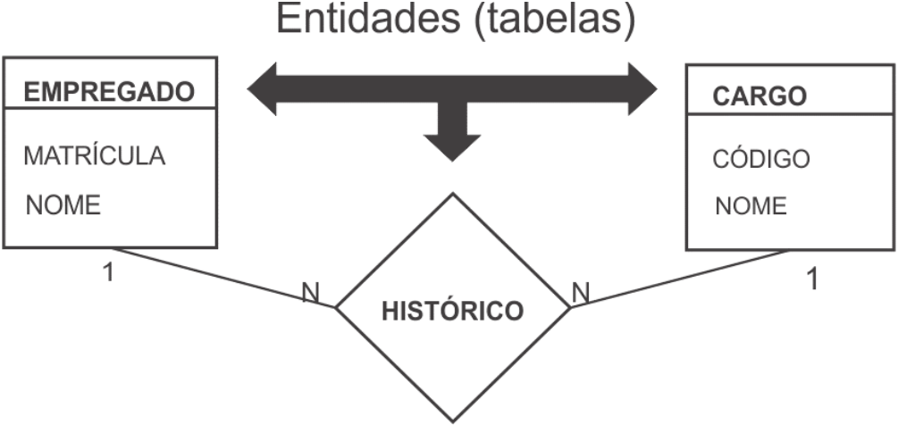
Exemplo modelo relacional

Slide 12
Modelo Gráfico e Sua Aceitação
Um modelo é uma representação abstrata e simplificada de um sistema real
Gera um modelo gráfico de fácil compreensão por usuários
Forma gráfica da modelagem relacional teve grande aceitação
Ajuda clientes leigos a encontrar problemas na modelagem

Slide 13
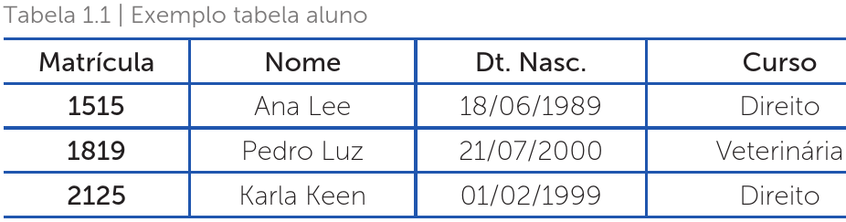
Exemplo tabela aluno

Slide 14
Estrutura de Tabelas no Modelo Relacional
Modelo relacional usa um conjunto de tabelas para representar dados e relações
Cada tabela possui múltiplas colunas e um nome único
Tabelas também são denominadas: entidades, cadastros ou arquivos
Exemplo: tabela Aluno com matrícula, nome, data de nascimento e curso

Slide 15
Detalhes da Disposição das Informações
Informações na tabela encontram-se em colunas
Cada coluna contém uma categoria de informação
Informações estão dispostas em linhas
Em cada linha há informações de um determinado item, por exemplo, aluno

Slide 16
Aspectos Essenciais do Modelo Relacional
Date (2003) descreve três aspectos básicos
Estrutural: dados inseridos são reconhecidos como tabelas
De integridade: tabelas precisam satisfazer restrições
Manipulador: operações que podemos realizar com as tabelas

Slide 17
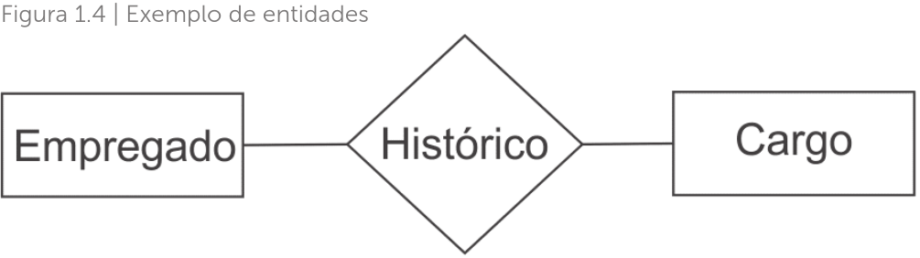
Exemplo de entidades

Slide 18
Conceito de Entidades
Entidade: objeto ou indivíduo do mundo real com existência própria
Suas características ou propriedades desejamos registrar
Podem ser objetos com existência física, como uma pessoa ou um carro
Ou com existência conceitual, como um projeto ou um departamento

Slide 19
Representação Gráfica de Entidades
Podemos representar graficamente tabelas usando retângulos ou losangos
A diferença entre as formas será detalhada posteriormente
Exemplo: entidade “Histórico” (losango) recebe campos que não estão em “Empregado” ou “Cargo”
Como: data de início e data de fim da ocupação de um cargo

Slide 20
Características e Acessos das Entidades
Entidades possuem características próprias que variam por sistema
Exemplo: entidade “Animal” pode ter informações para venda ou clínica veterinária
Usuários podem ter diferentes formas de acesso: leitura, inserir
Atualizar e excluir dados, sendo poucos com permissão de exclusão

Slide 21
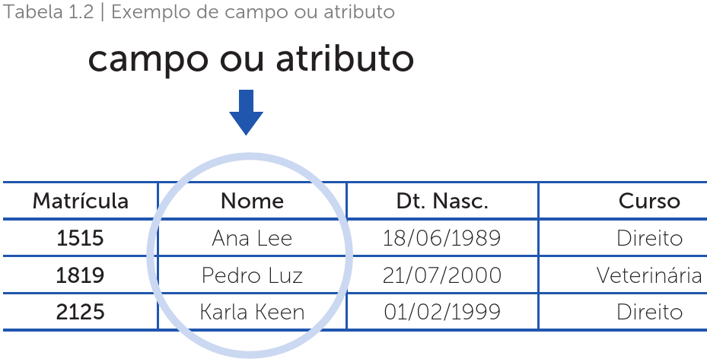
Exemplo de campo ou atributo

Slide 22
Atributos: Definição e Exemplos
Informações armazenadas em tabelas são agrupadas como atributos
Também conhecidos como: campos ou colunas
Cada coluna representa uma categoria de informação
Exemplo: na coluna “nome”, somente o nome do aluno deve ser digitado

Slide 23
Nomenclatura e Tipos de Atributos
Nomenclatura padronizada por empresas de desenvolvimento de software
Entidades devem estar no singular e começar com letra maiúscula
Atributos podem ser abreviados, exemplo: “nm” para “nome”
Tipos de atributos devem ser cuidadosamente declarados (ex: texto, inteiro)

Slide 24
Registros, Linhas e Tuplas
Um conjunto de atributos logicamente dispostos em uma entidade
São conhecidos como: registros, linhas ou tuplas [25, 34III, 34V]
Uma tabela poderá ter milhares de registros
Cuidado com campos “escondidos” que podem ser outras entidades

Slide 25
Levantamento e Análise de Requisitos
A fase inicial do projeto de banco de dados
Caracterizar completamente as necessidades de dados dos usuários
Objetivo: entender e documentar as necessidades solicitadas
Requisitos são condições ou capacidades que o software deve possuir [12, 38c]

Slide 26
Etapas da Modelagem de Dados
A modelagem possui algumas funções classificadas como etapas
Concepção: entendimento da necessidade do cliente e objetivos
Elicitação: conversas para colher informações sobre procedimentos
Elaboração: criação de modelos para formalizar requisitos
Negociação: verificar viabilidade de novas sugestões do cliente

Slide 27
Qualidade e Testes do Banco de Dados
Qualidade depende diretamente dos requisitos levantados
Antecipar necessidades do cliente e programar além do solicitado
Visando a qualidade final para este e futuros clientes
Realizar vários testes para garantir relações corretas antes da implantação

Slide 28
O que é um Sistema Gerenciador de Banco de Dados (SGBD)
É um conjunto de dados associados a programas para acesso
Proporciona um ambiente perfeito para armazenamento e recuperação de dados
Projetado para trabalhar com um volume muito grande de dados
Dados armazenados serão compartilhados entre diversos usuários

Slide 29
Componentes de um Banco de Dados
Elementos que compõem um banco de dados
Dados: a informação em si
Hardware: como e onde os dados serão processados e armazenados
Software: o SGBD e softwares de aplicação
Usuários: as pessoas que manipulam a base de dados

Slide 30
Hardware e Armazenamento
Hardware é importante, determina processamento e armazenamento
Devemos orientar clientes sobre a necessidade de investimentos
De nada adianta modelagem perfeita se o banco rodar em máquina obsoleta
Armazenamento em nuvem é tendência, mas empresas preferem servidor próprio

Slide 31
Software e Interação
O SGBD é o software mais importante
Isola o acesso dos dados pelos usuários leigos do armazenamento no hardware
Softwares de aplicação: ambientes próprios ou linguagens de programação
Permitem criar uma interface amigável entre o usuário e o SGBD

Slide 32
Classificação dos Usuários de Banco de Dados
Programadores de aplicação: criam ou acessam bases existentes
Usuários sofisticados: treinados para manipular via consultas
Usuários especialistas: projetam aplicações em bases complexas
Usuários navegantes (comuns/leigos): usam informações, nem sempre sabem que acessam DB

Slide 33
O Administrador de Banco de Dados (DBA)
Tem controle central sobre dados e programas que os acessam
Sigla DBA significa Database Management System Administrator
Responsável pela instalação, configuração e manutenção do SGBD [19, 37d]
Estabelece regras de acesso e monitora o banco [19, 37d]

Slide 34
Funções do DBA
Definição do esquema: cria, modifica e atualiza o esquema
Concessão de autorização ao acesso: define permissões
Manutenção de rotina: liberar espaço, backup, monitorar tarefas
Garantir a mínima interrupção em caso de problemas de hardware ou software

Slide 35
O Papel do Projetista de Banco de Dados
É a figura do analista de sistemas que geralmente desempenha esta função
Precisa interagir extensivamente com especialistas do domínio e usuários
Cria uma representação gráfica dos requisitos do cliente
Seu trabalho é crucial para o sucesso do software

